Slide 1
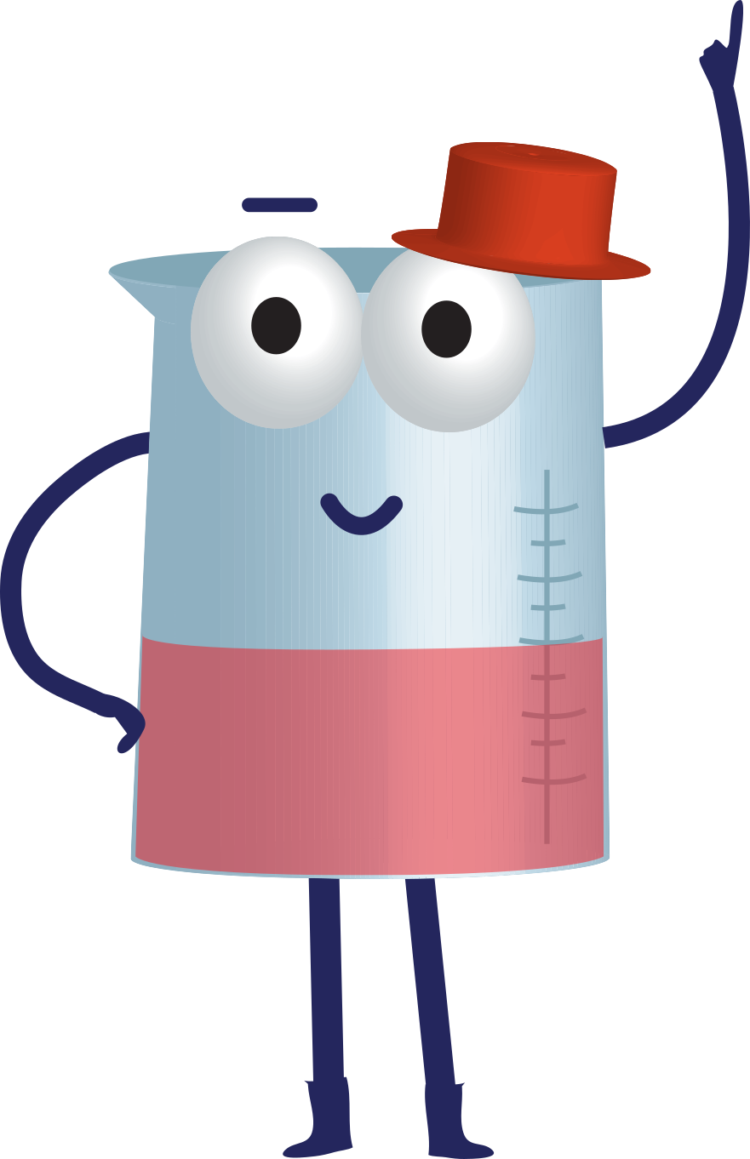
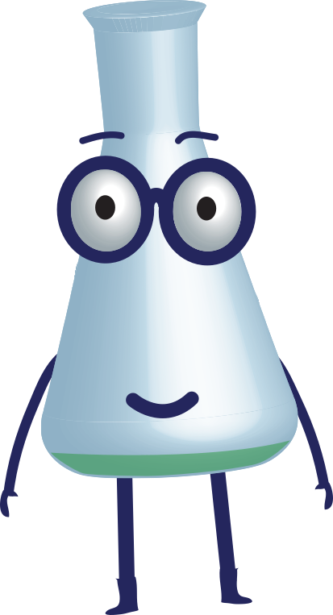
1. Dit is een black box. Onderzoek wat erin zit. Je mag er alles mee doen, behalve de doos openen.
Eerst formuleren de leerlingen
heel wat hypothesen,
nadien volgt dit gesprek.
2. We zouden een foto van de black box kunnen maken met röntgenstralen, zoals bij een lichaam: zo zien we wat er in zit!
3. Maar zo zien we niet alles, en bovendien is het beeld vlak.
6. Maar met onze ogen is het eigenlijk ook zo, we krijgen enkel een beeld met zichtbaar licht. Wij zien ook nooit het ding zelf!
4. Dan kunnen we een CT-scan laten nemen: met dat gedetailleerde 3D beeld gaan we alles zien.
5. We krijgen meer details, maar het blijft toch een beeld. We zien niet echt wat er in de doos zit. Dus kunnen we ook niet 100% zeker zijn van de inhoud.

Slide 2
7. Wat zegt deze oefening over wetenschap?
9. Zijn jullie het hiermee eens?
10. Eigenlijk niet, met meer onderzoek en technologie gaan we steeds meer zien, dus op termijn gaan we toch alles 100% kennen.
11. Maar als we steeds fijnere details zien, krijgen we steeds fijnere vragen en is er steeds meer te ontdekken! Dus gaan we de wereld toch nooit 100% kennen.
8. We kunnen de werkelijkheid onderzoeken, maar we kunnen de dingen zelf nooit zien.
12. Hé, ja, we gaan de wereld steeds beter kennen. En tegelijk gaan we steeds meer hebben om te ontdekken! Wat vreemd toch…

